Slide 1
66 게임 팀 기획서
2024-09-09

Slide 2
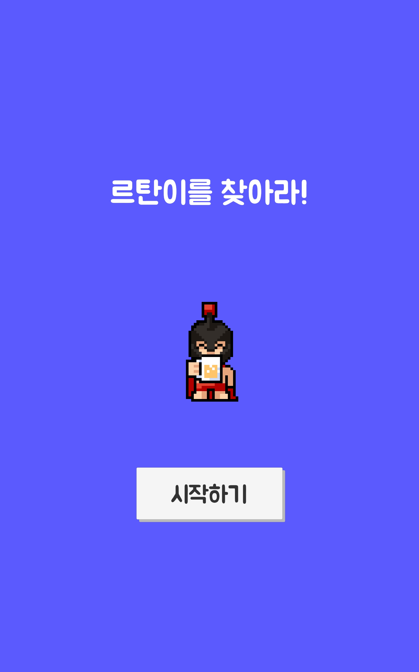
1. 메인화면
게임 제목
게임 타이틀 이미지
게임 내 카드 이미지 들이
번갈아 가며 출력됨
시작 버튼
터치 시 게임 스테이지
선택 화면으로 이동

Slide 3
2. 스테이지 선택 화면
조윤진
이태훈
게임 스테이지
이름을 터치하면
해당 스테이지의
난이도 선택 레벨로 이동
스테이지 하나당
레벨은 4개
최빈
박기도

Slide 4
3. 난이도 선택 화면
돌아가기
돌아가기
터치 시
이전의 화면으로 돌아감
easy
게임 난이도
난이도를 터치하면
해당 스테이지의
난이도가 설정되고
게임 레벨로 이동
normal
hard

Slide 5
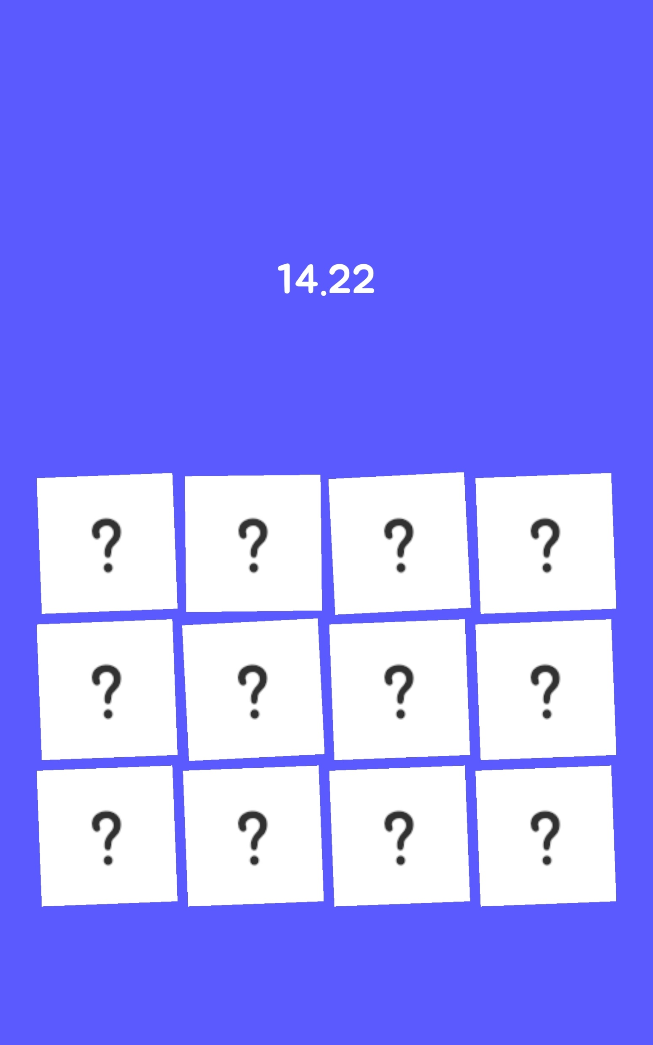
4. 플레이화면
난이도
난이도
레벨의 현재 난이도를 표시함
카드
터치 시 카드를 뒤집고 효과음 출력
동일한 이미지의 카드가 2개 나오면
해당 짝의 2개 카드는 사라짐
게임 타이머 게이지
전부 빨간색 이 되면
게임 오버가 됨

Slide 6
5. 게임 오버 팝업
난이도
게임 오버 문구
게임이 오버 되었다는 걸 알리는 문구
GAME OVER
별개의 씬 이 아니라
팝업으로 표시됨
재시도 버튼
터치 시 게임 레벨을
처음부터 재시작 함
RETRY
재시도 버튼
터치 시 게임을 종료하고
스테이지 선택 화면으로 이동함
MENU

Slide 7
6. 게임 일시정지 팝업
난이도
일시정지 문구
게임이 일시정지 되었다는 걸 알리는 문구
일시 정지
별개의 씬 이 아니라
팝업으로 표시됨
계속하기 버튼
터치 시 일시 정지를 해체하고
현재 게임 레벨을 계속진행함
계속하기
그만두기 버튼
터치 시 게임을 종료하고
스테이지 선택 화면으로 이동함
그만두기

Slide 8
7. 갤러리 선택 화면
클리어 문구
게임 레벨을 클리어 했다는 문구
클리어!
갤러리 이동 버튼
해당 레벨을 제작하신 분이
만드신 갤러리의 내용이 작성된
씬으로 이동시켜주는 버튼
갤러리
다음 레벨 이동 버튼
해당 스테이지의 다음 레벨로
이동하는 버튼
다음 레벨
마지막 레벨 클리어 시에는
메인 메뉴로 가는 버튼으로 교체됨

Slide 9
8. 갤러리 화면
돌아가기
이름
갤러리 이름 문구
스테이지 제작자 분의
이름이 출력됨
갤러리 정보 문구
스테이지 제작자 분이 작성하신
게임 소개 문구가 출력 됨
정보 문구
카드 갤러리
스테이지 제작자 분이 제작해 주신
카드들이 출력됨

